Slide 1
Informationsmøde
Hvad er en forundersøgelse ?
26. januar 2026
Naturstyrelsen Thy
Elsemarie Kragh Nielsen

Slide 2
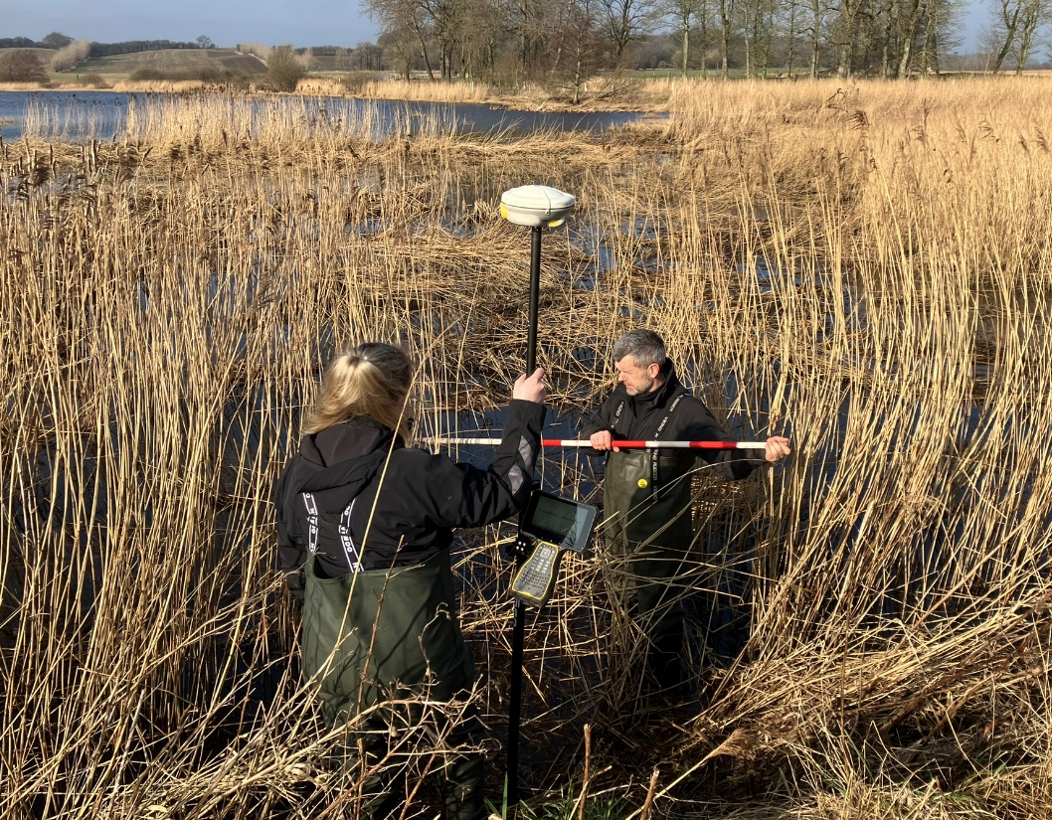
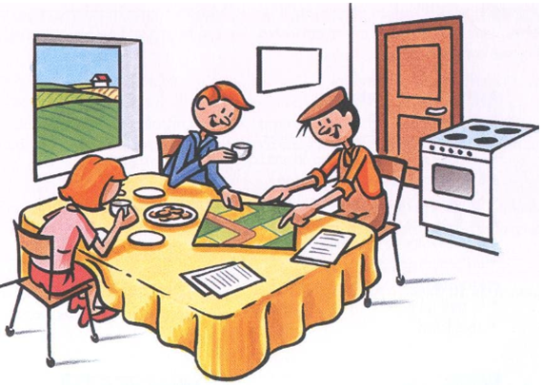
Forundersøgelse
Teknisk / Biologisk undersøgelse
Ejendomsmæssig undersøgelse

Slide 3
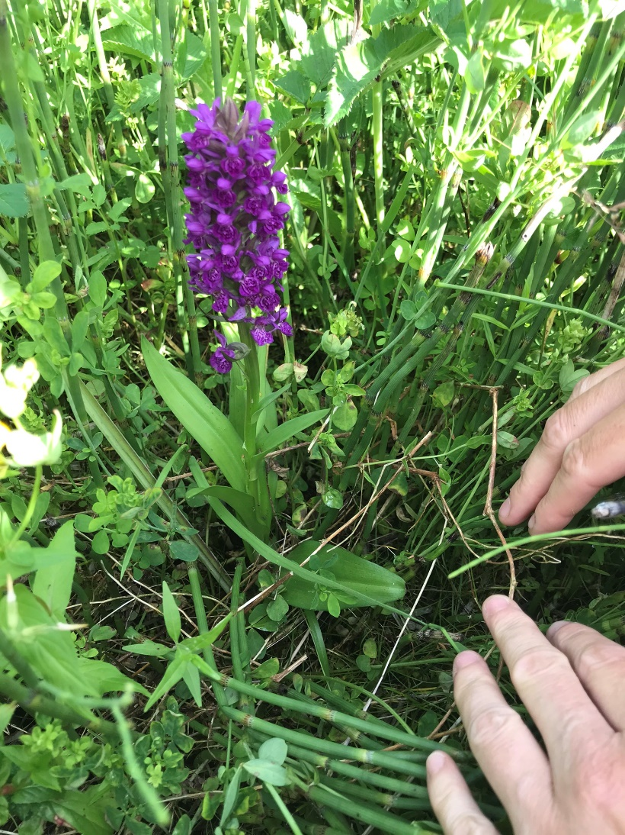
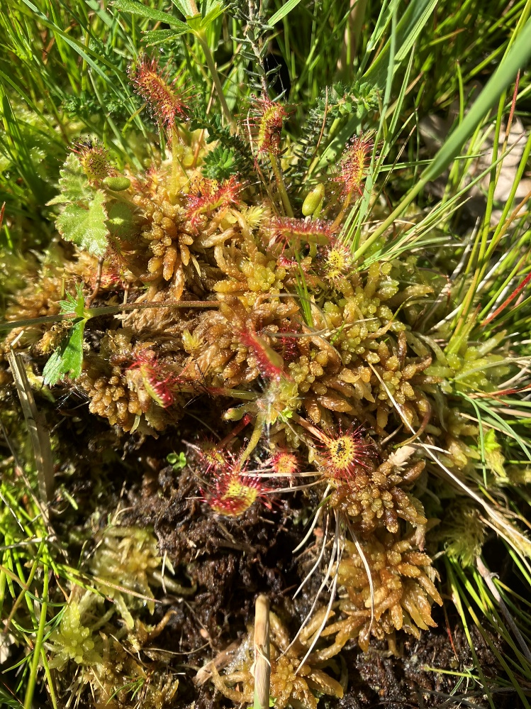
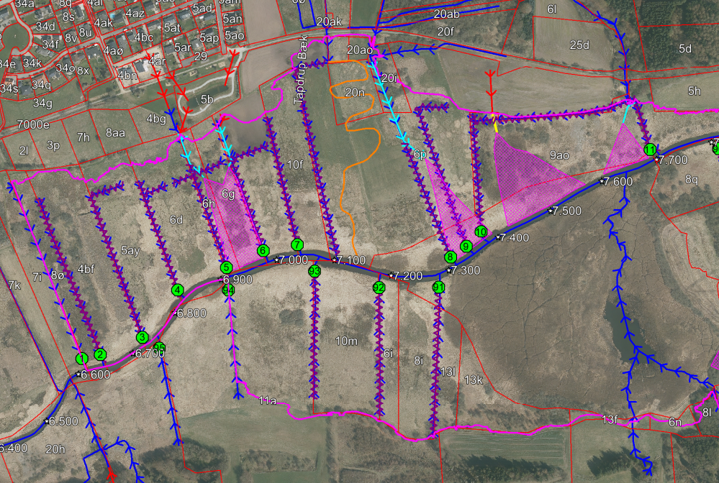
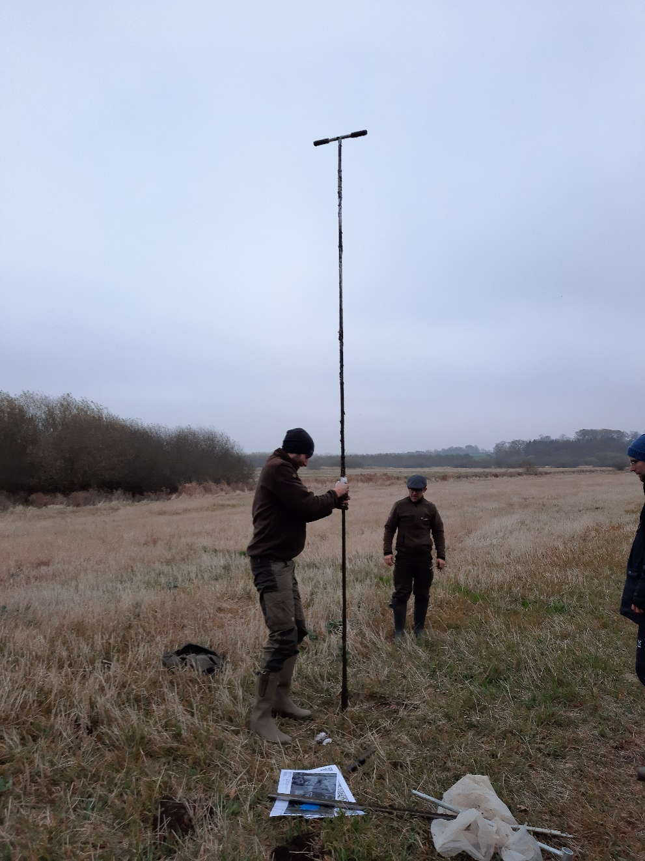
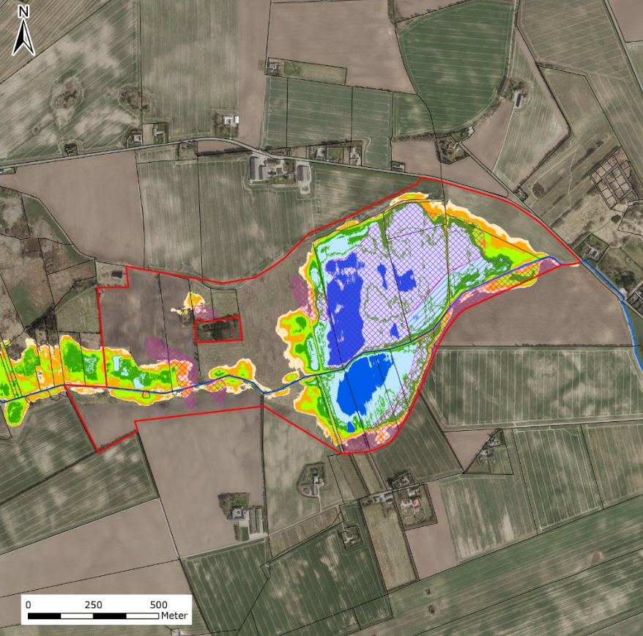
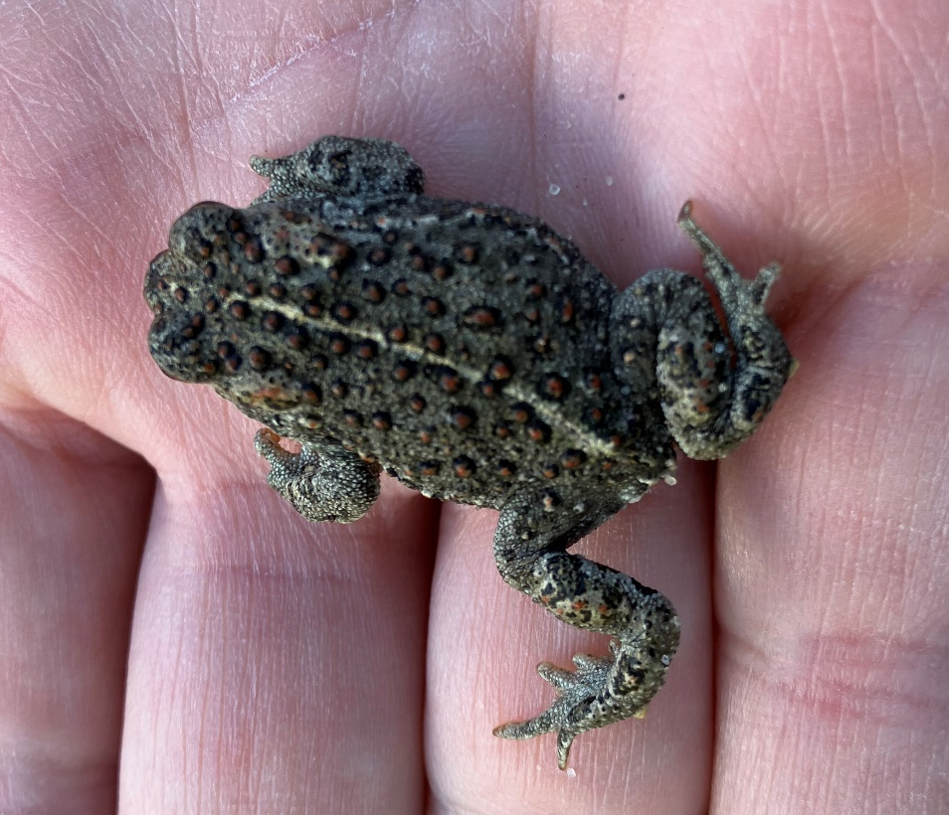
Teknisk / Biologisk undersøgelse
Jordprøver
Opmåling af vandløbene
Indmåling af koter i dræn og grøfter
Finde dræn/grøfter fra oplande mfl.
Afvandingskort
Bilag IV arter
Fugle
Beskyttet natur
Andet ?
Notes:
Udføres med hjælp fra konsulenter

Slide 4
Ejendomsmæssig undersøgelse
Fremvise projektforslag for berørte lodsejere
Modtage lokal viden og forslag fra lodsejere til projektforslaget
Notere den enkelte lodsejers ønske til salg, erstatning og jordfordeling
Notes:
Individuelle møder

Slide 5
Hvordan er forløbet ?
Fase 1 (år 0-1)
Ide og screening
Fase 2 (år 1-3)
Forundersøgelser
Fase 3 (år 3-8)
Projektering og anlæg
Screening af undersøgelsesområdet
Lodsejermøde
Finansiering
Udbud
Teknisk / Biologisk forundersøgelse
Ejendomsmæssig forundersøgelse
Detailprojektering
Myndigheds-ansøgninger
Jordfordeling og lodsejeraftaler
Anlægsarbejde
Tinglysning (vådområdedeklaration)
Arealer henligger som natur evt. afgræsning
Lodsejermøde
Mulighed for strategisk opkøb af jord
Notes:
Opfyldes projektkriterier?
Omkostningseffektivt?
Kan det teknisk lade sig gøre?
Vil lodsejerne være med?
→ Hvis ja, går projektet videre til næste fase

Slide 6
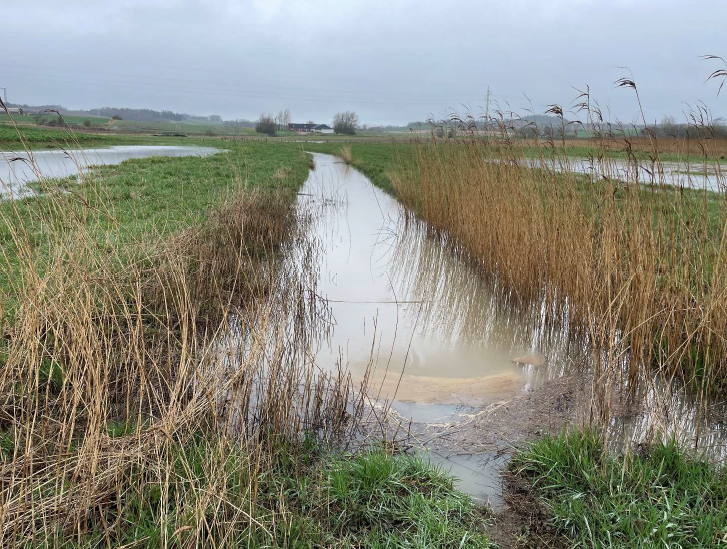
Hvordan ønsker I det fremtidige landskab ?
Ideer og forslag modtages gerne
Elsemarie Kragh Nielsen
elkrn@nst.dk
+45 22 22 16 10

